Slide 1

УПРАВЛЕНИЕ МИНИСТЕРСТВА ЮСТИЦИИ РОССИЙСКОЙ ФЕДЕРАЦИИ ПО
ТУЛЬСКОЙ ОБЛАСТИ
«О применении с 25.11.2020 новых форм заявлений и требований к оформлению документов, представляемых при государственной регистрации некоммерческих организаций»

Slide 2
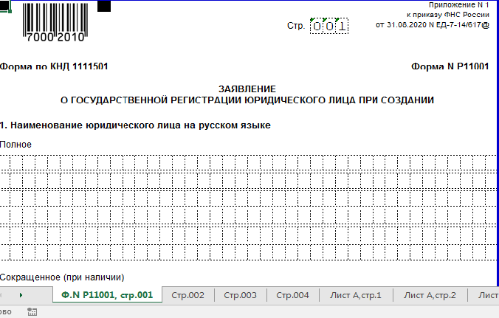
25 ноября 2020 года вступил в силу приказ Федеральной налоговой службы от 31.08.2020 №ЕД-7-14/617@ «Об утверждении форм и требований к оформлению документов, представляемых в регистрирующий орган при государственной регистрации юридических лиц, индивидуальных предпринимателей и крестьянских (фермерских) хозяйств»
Приказом ФНС утверждены следующие формы:
№ Р11001 «Заявление о государственной регистрации юридического лица при создании»

Slide 3
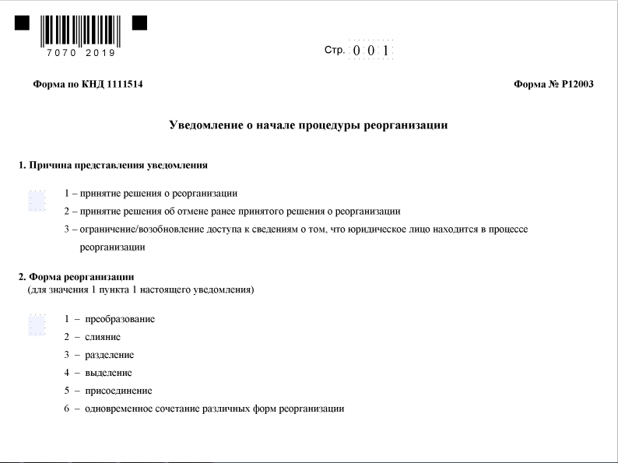
№ Р12003 «Уведомление о начале процедуры реорганизации»

Slide 4
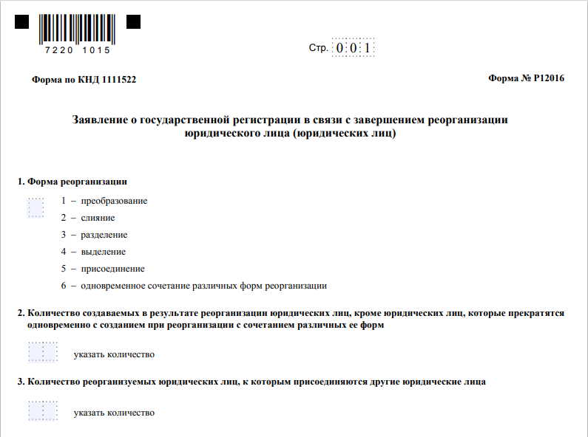
№ Р12016 «Заявление о государственной регистрации в связи с завершением реорганизации юридического лица (юридических лиц)»

Slide 5
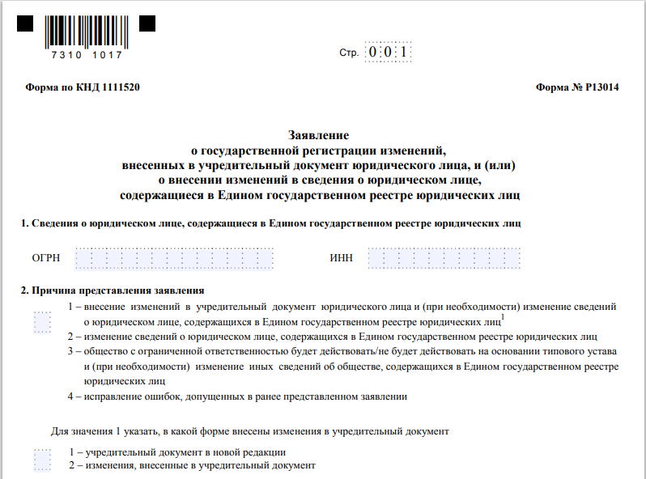
№ Р13014 «Заявление о государственной регистрации изменений, внесенных в учредительный документ юридического лица, и (или) о внесении изменений в сведения о юридическом лице, содержащиеся в Едином государственном реестре юридических лиц»

Slide 6
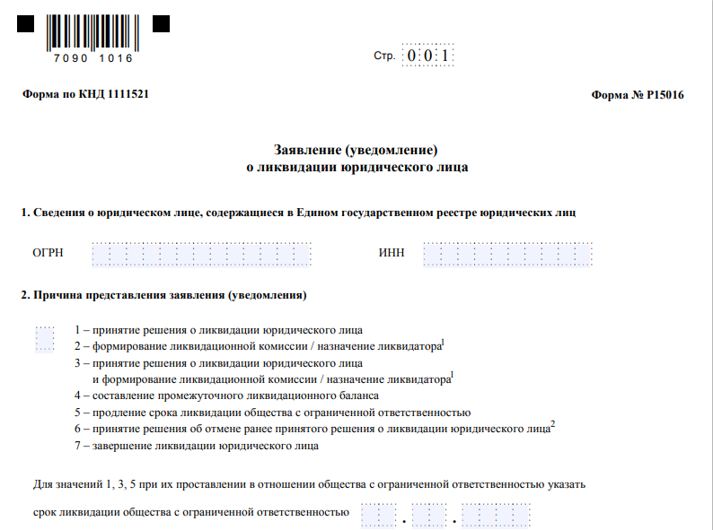
№ Р15016 «Заявление (уведомление) о ликвидации юридического лица»

Slide 7
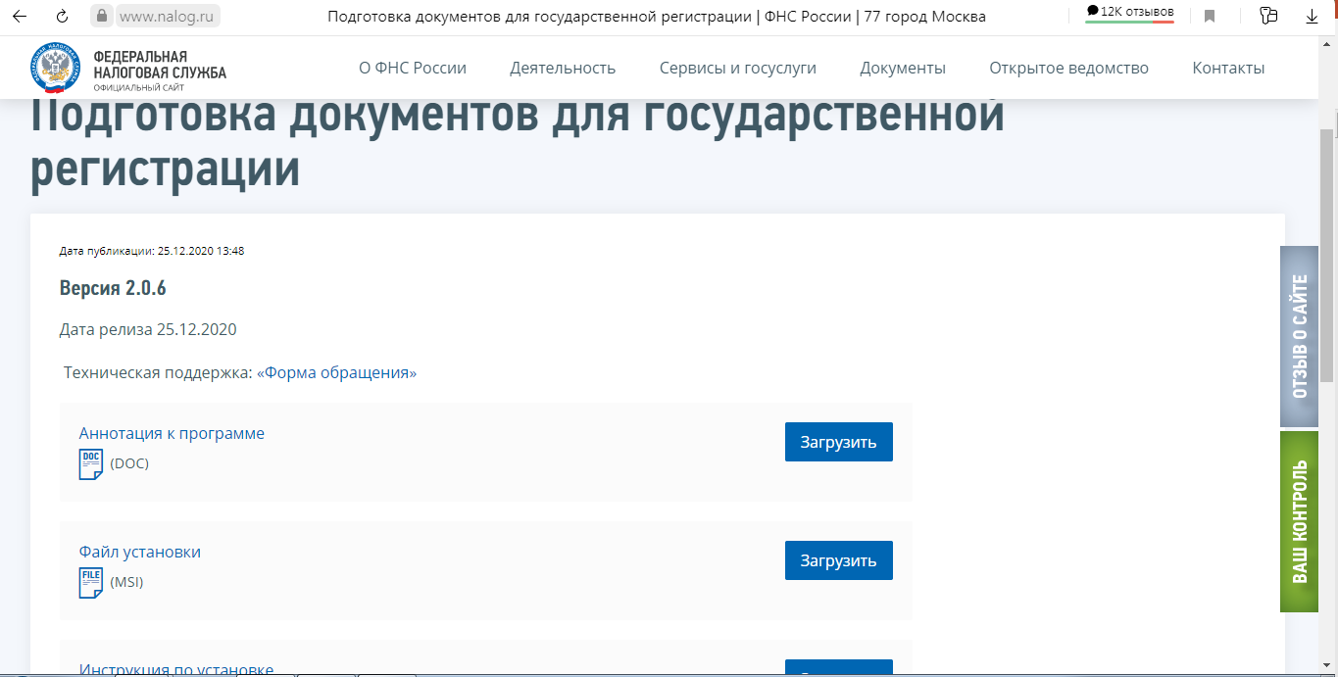
Новые формы заявлений (уведомлений) размещены в свободном доступе в правовых информационных системах (Консультант-Плюс, Гарант) и на сайте ФНС России (www.nalog.ru), а также на сайте Управления (http://to71.minjust.gov.ru/) в разделе «Некоммерческие организации/Государственная регистрация НКО /Формы заявлений для государственной регистрации».

Slide 8
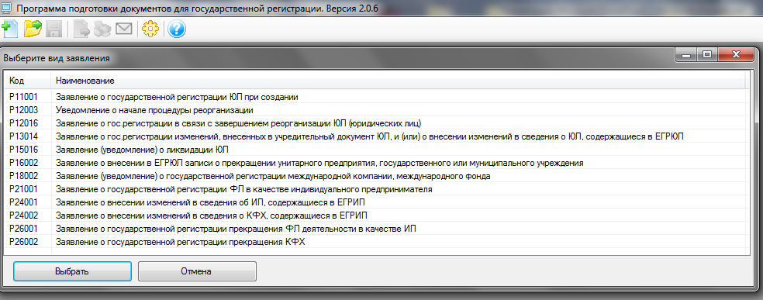

Slide 9
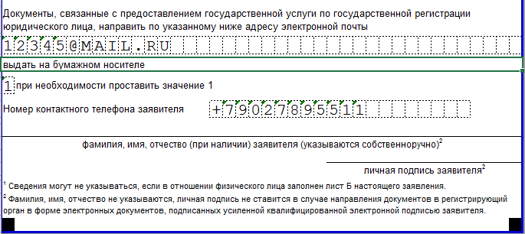
Новые правила заполнения форм
• «от руки» — печатными заглавными буквами чернилами черного, фиолетового или синего цвета (раньше разрешалось писать только черными чернилами);
• на компьютере — шрифтом Courier New высотой 18 пунктов, черным цветом.
• номер телефона теперь нужно будет указывать без скобок. Телефонные номера, даже стационарные, должны начинаться с указания кода страны в формате "+7«.

Slide 10
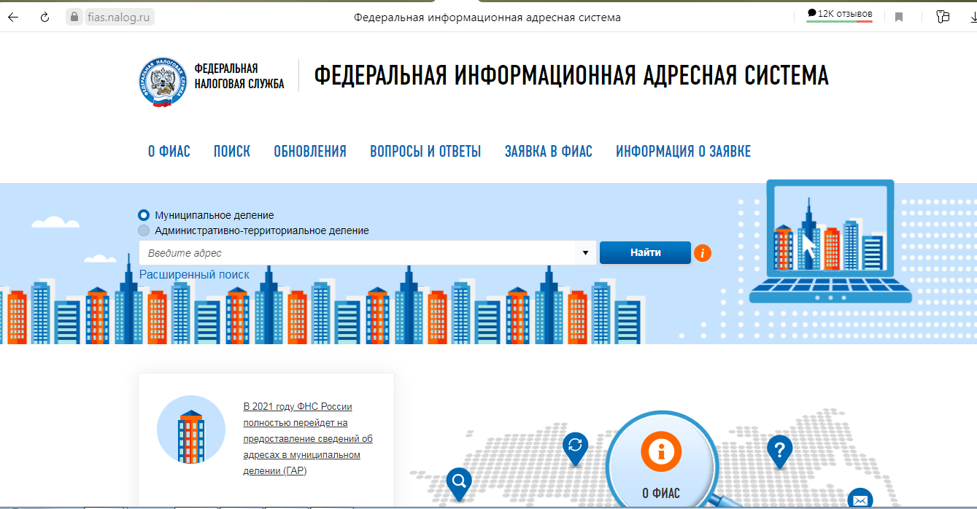
Место нахождения юридического лица, а также его адрес должны соответствовать сведениям, содержащимся в Федеральной информационной адресной системе (ФИАС) интерактивного сервиса ФНС России (https://fias.nalog.ru/).

Slide 11
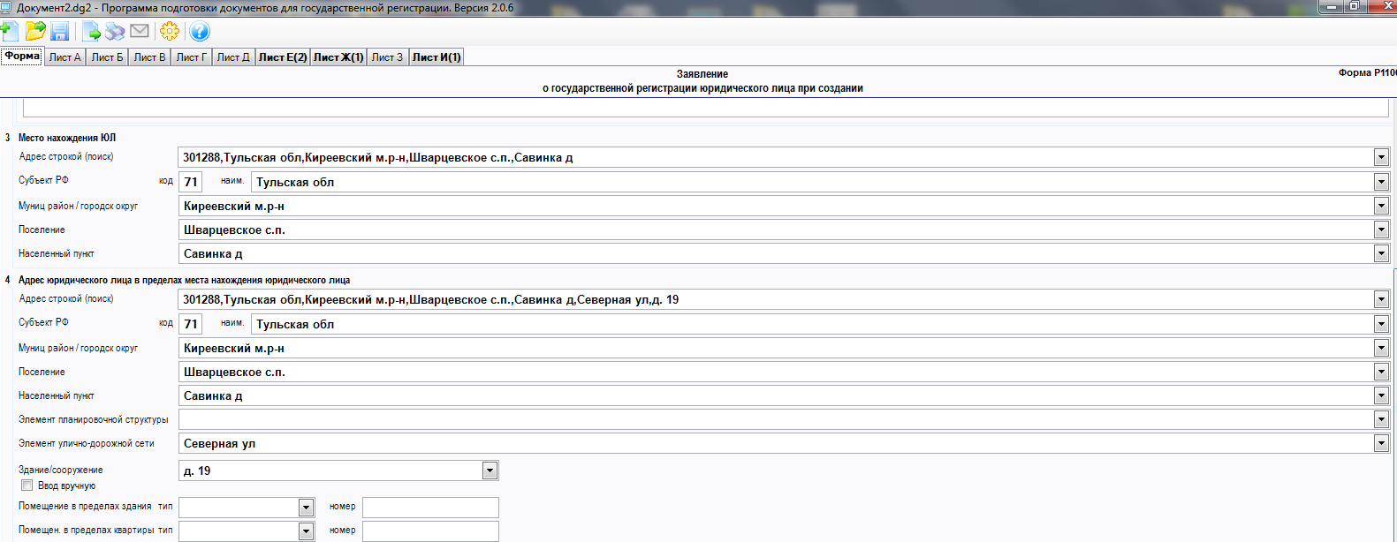

Slide 12
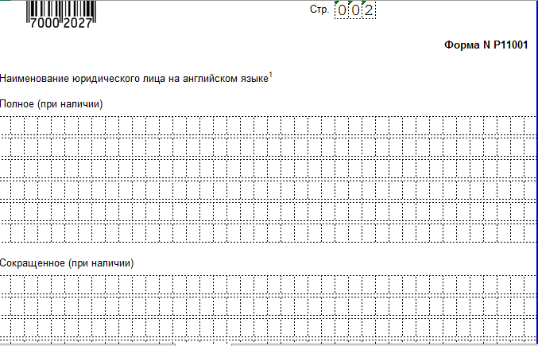
В формах заявлений о регистрации юридического лица (№ Р11001), заявление о государственной регистрации изменений, внесенных в учредительный документ юридического лица, и (или) о внесении изменений в сведения о юридическом лице, содержащиеся в Едином государственном реестре юридических лиц (№ Р13014) добавлены строки для указания информации о наличии у юридического лица наименования на языках народов РФ и/или на иностранных языках.

Slide 13
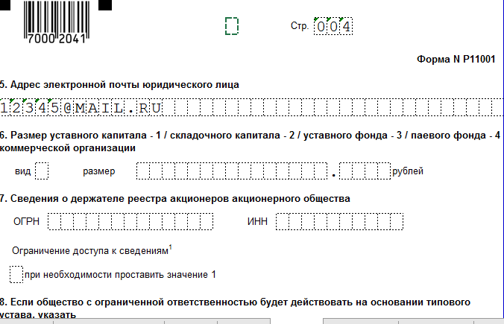
Адреса электронной почты: Заявления предусматривают два вида адреса:
-адрес электронной почты, на который будут направляться документы, связанные с предоставлением государственной услуги. Адрес указывается в разделе "Сведения о заявителе". Это обязательный реквизит.
-адрес электронной почты юридического лица, включаемый в ЕГРЮЛ. Этот реквизит предусмотрен в целом ряде форм, например, в форме, подаваемой при создании юридического лица. Он является необязательным.

Slide 14
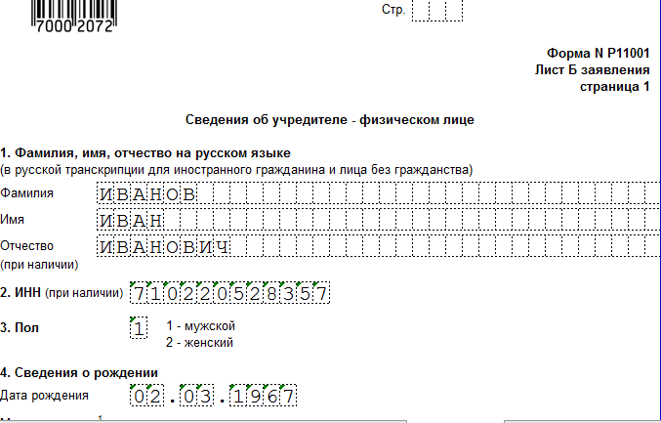
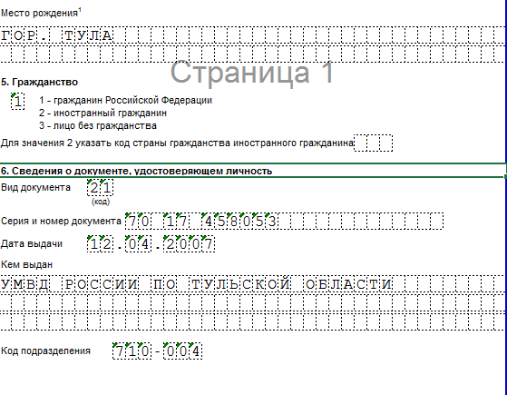
Сведения об учредителях

Slide 15
В соответствии с п. 5 ст. 13.1 Федерального закона от 12.01.1996 №7-ФЗ «О некоммерческих организациях», пп. 4 п. 6 ст. 21 Федерального закона от 19.05.1995 № 82-ФЗ «Об общественных объединениях» для государственной регистрации некоммерческая организация представляет в уполномоченный орган или его территориальный орган сведения об учредителях.
1.Для физических лиц – Ф.И.О., дата и место рождения, паспортные данные, адрес места жительства (регистрации) каждого из учредителей.
2.Для юридических лиц – наименование юридического лица, основной государственный регистрационный номер (ОГРН), идентификационный номер налогоплательщика (ИНН) каждого из учредителей.
Указанная информация предоставляется в произвольной форме, заверяется подписью заявителя.

Slide 16
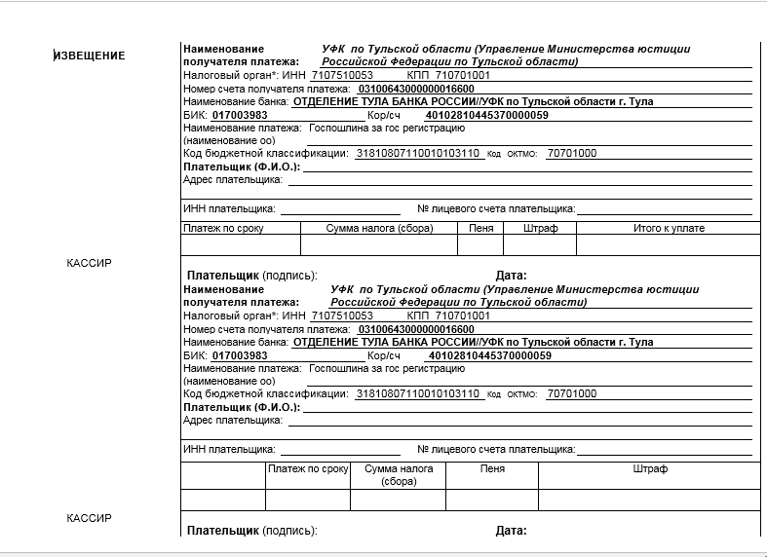
С 01.01.2021 изменились платежные реквизиты для уплаты государственной пошлины за оказание государственных услуг Управлением Минюста России по Тульской области.

